Slide 1


Slide 2

ACTO PENITENCIAL
Senyor, tingueu piedad

Slide 3

"El qui abans tenia por, ara parla amb força.”

Slide 4


Slide 5
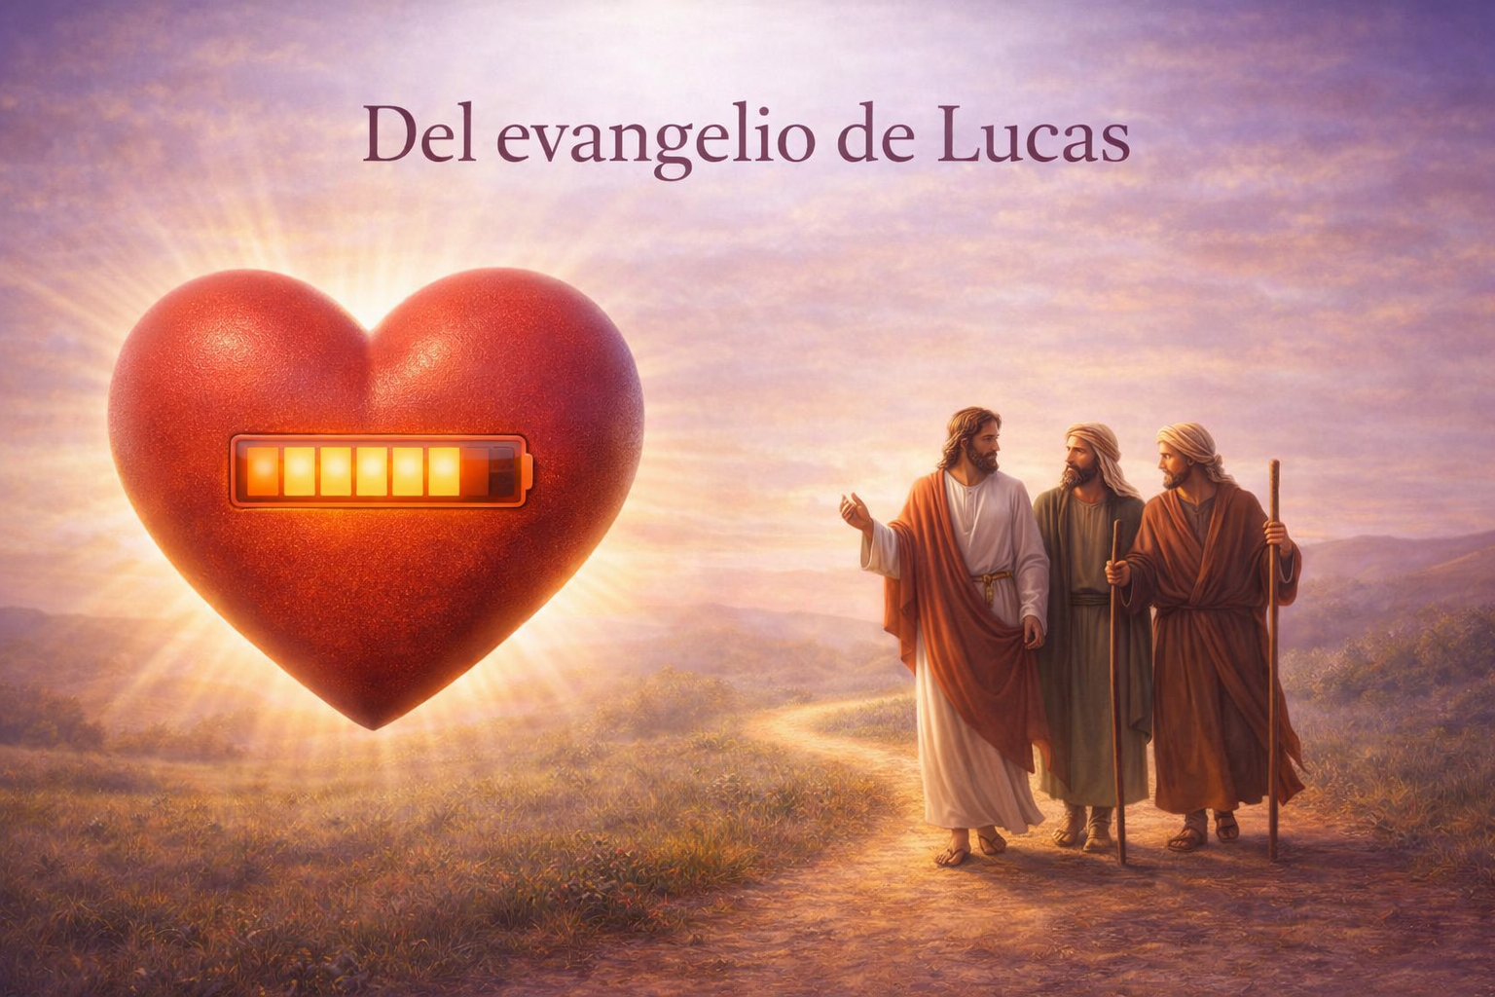

Slide 7


Slide 8


Slide 10


